Slide 1
MÂNIA LUI ELIHU
Studiul 10 pentru 3 decembrie 2016

Slide 2
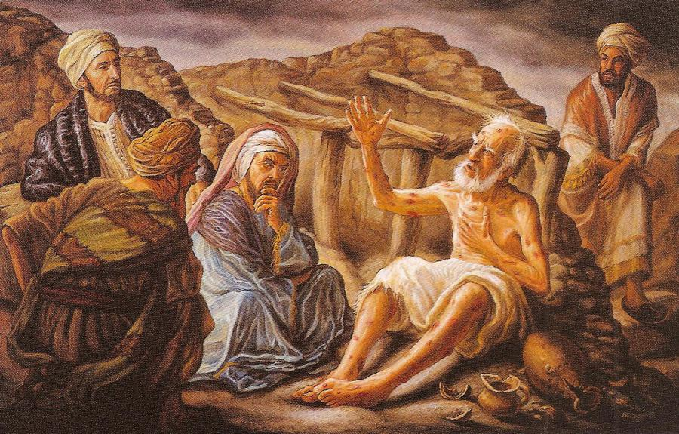
În timp ce trei prieteni ai lui Iov discută cu înflăcărare, se unește grupului un al patrulea.
Pentru un timp, Elihu păstrează tăcerea. La momentul potrivit, acesta izbucnește într-un discurs lung. O ultimă încercare de a-l face pe Iov să se răzgândească cu privire la păcatul său.
Tăcerea “consolatorilor”.
Intrarea lui Elihu.
Discursul lui Elihu.
Greșeala lui Elihu.
Întrebări fără răspuns.

Slide 3
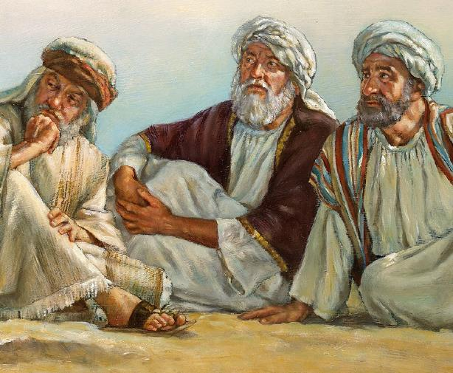
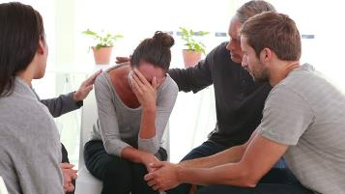
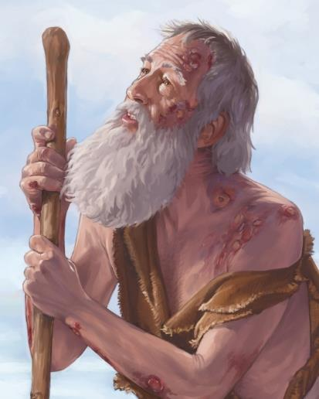
TĂCEREA “CONSOLATORILOR”
“Aceşti trei oameni au încetat să mai răspundă lui Iov, pentrucă el se socotea fără vină.” (Iov 32:1)
Pe parcursul lungilor lor discursuri, prietenii lui Iov au dezbătut multe teme importante; dar, în special, au apărat caracterul lui Dumnezeu în tratarea lui Iov. Discursul lor “consolator” față de Iov a fost: Dumnezeu, în mila Sa, te pedepsește pentru un păcat ascuns pe care l-ai făcut, cu scopul de a te pocăi.
Iov, pe de altă parte, a rămas ferm în nevinovăția sa. Nu înțelegea motivul suferințelor sale, dar rămânea credincios și se încredea în continuare în Dumnezeu (vezi Iov 13:28; 19:25-27; 28:28).
Putem cunoaște adevărul, dar avem nevoie de umilință și înțelepciune pentru a ști când poate fi aplicat.

Slide 4
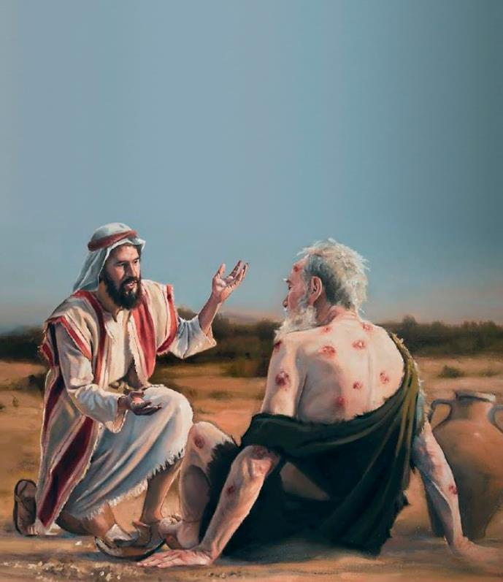
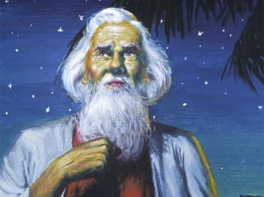
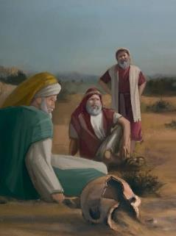
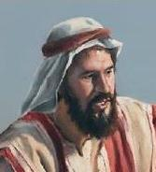
INTRAREA LUI ELIHU
“Atunci s-a aprins mânia lui Elihu, fiul lui Baracheel din Buz, din familia lui Ram; mânia lui s-a aprins împotriva lui Iov, pentru că se îndreptăţea pe sine mai degrabă decât pe Dumnezeu. Mânia lui s-a aprins şi împotriva celor trei prieteni ai săi, pentru că nu găseau răspuns şi totuşi îl condamnau pe Iov.”(Iov 32:2-3 GBV)
După tăcerea lui Elifaz, Bildad și Țofar, intră în scenă Elihu. Din familia lui Nacor, frate cu Avraam. Atât numele lui, (Elihu = “Dumnezeul meu este el”) cât și cel al tatălui său (Barac= “Dumnezeu binecuvintează”) îl identifică drept un credincios provenit din multe generații de credincioși.
Elihu “s-a aprins de mânie”:
Împotriva lui Iov, deoarece se justifica pe sine și nu Îl justifica pe Dumnezeu.
Împotriva prietenilor lui, deoarece îl condamnau pe Iov, dar nu erau în stare să îi respingă apărarea.
A interpretat corect Elihu poziția lui Iov? Era justificată mânia lui?

Slide 5
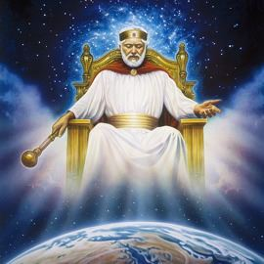
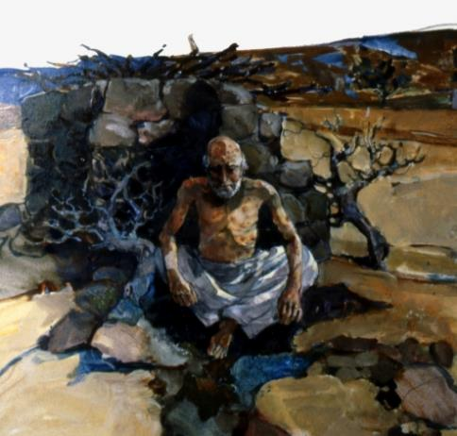
DISCURSUL LUI ELIHU
“Nu, negreşit, Dumnezeu nu săvârşeşte fărădelegea; Cel Atotputernic nu calcă dreptatea.” (Iov 34:12)
VARIANTA 1: Dumnezeu este drept…
Iov merită ceea ce i se întâmplă.
VARIANTA 2: Dacă Iov nu merită ceea ce i se întâmplă...
Dumnezeu nu este drept.
Este Dumnezeu drept sau este Iov o victimă nevinovată? În fața acestor opțiuni, Elihu alege să apere caracterul divin și să îl acuze pe Iov de păcat.
Și într-adevăr, construiește un discurs de apărare foarte bun pentru Dumnezeu ca și Creator, Susținător, Înțelept, Drept, Atotputernic … (Iov 34:21-22; 36:5-7; 37:23-24).

Slide 6
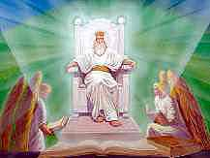
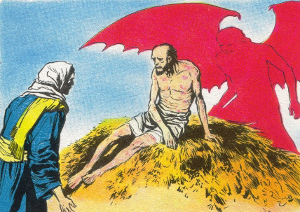
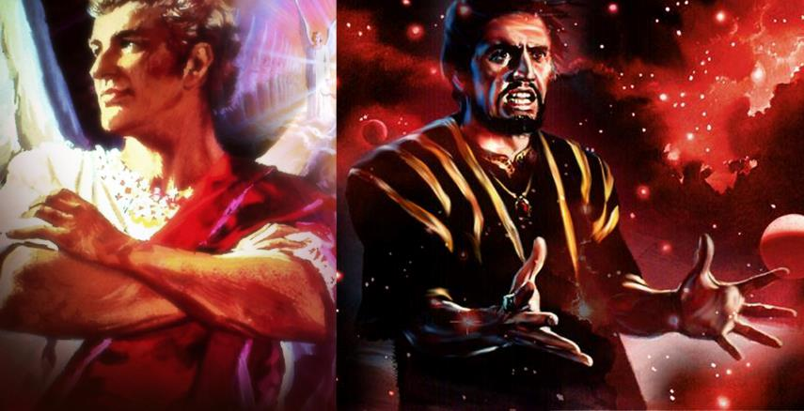
GREȘEALA LUI ELIHU
“O cunoştinţă prea minunată pentru mine! Este atât de înaltă, că n-o pot ajunge.” (Psalmii 139:6 GBV)
Lui Elihu i-a lipsit înțelepciunea și umilința de a accepta o a treia variantă: Dumnezeu este drept și Iov nu merită ceea ce i se întâmplă.
Un al treilea aspect intră în scenă: diavolul îl atacă pe Iov pentru a-l face să își părăsească încrederea în Dumnezeu.
Diavolul era un heruvin frumos, perfect, până ce s-a găsit răutatea în el (Ezechiel 28:12-17).
Așa cum nu se poate explica apariția răutății în Lucifer, nici nu putem găsi explicații pentru consecințele răului în viața noastră. “El este tainic, de neexplicat; a-l scuza înseamnă a-l apăra. ” (E.G.W. “Tragedia veacurilor”, pag. 492).

Slide 7
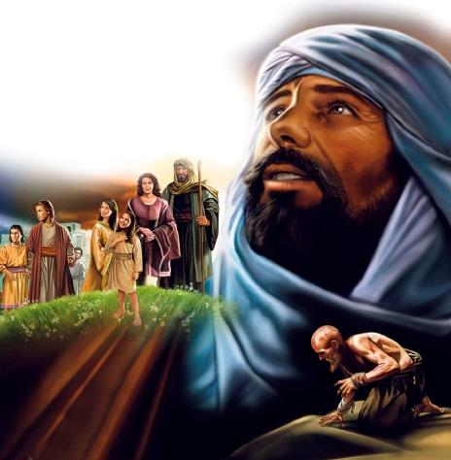
ÎNTREBĂRI FĂRĂ RĂSPUNS
“«Cine este acela care, fără cunoştinţă, Îmi întunecă sfatul?» De aceea am rostit ce nu am înţeles, lucruri prea minunate pentru mine, pe care nu le cunoşteam.” (Iov 42:3 GBV)
Bunătatea și credincioșia lui Iov au provocat răul? De ce au trebuit să moară familia și slujitorii lui? Ce putea demonstra atâta durere? Nici nu a folosit ca Satana să accepte înfrângerea. A meritat să se accepte provocarea Satanei?
Multe întrebări rămân fără răspuns în cartea lui Iov. Cunoscând întreaga istorie anterioară și posterioară revelației divine, putem răspunde complet la aceste întrebări?
O lecție se evidențiază cu claritate în povestea lui Iov: înaintea lucrurilor pe care nu le înțelegem, “cel drept va trăi prin credinţa lui” (Habacuc 2:4 GBV).
Care sunt lucrurile pentru care trebuie să te încrezi în Dumnezeu chiar dacă nu le înțelegi ?

Slide 8
“Nici o minte muritoare nu poate pătrunde taina în care Cel Atotputernic locuieşte şi lucrează. Noi nu putem înţelege mai mult din relaţia Lui cu noi şi motivele ce-L determină la aceasta decât consideră El că este necesar să descopere. El orânduieşte totul în neprihănire şi noi nu trebuie să fim nemulţumiţi şi neîncrezători, ci să ne plecăm într-o supunere plină de respect. El ne va descoperi din planurile Sale atât cât va fi spre binele nostru să cunoaştem; şi dincolo de aceasta, trebuie să ne încredem în mâna cea atotputernică, în inima plină de iubire.”
E.G.W. (Mărturii, vol. 5, pag. 301)

